Slide 1
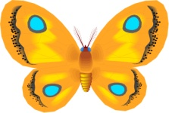
Короткая дорога для бабочки
Тренажёр по математике
Умножение и деление на 4
2 класс
Автор: Зобнина Ирина Евгеньевна,
учитель начальных классов
школа-лицей № 101,
г. Караганда, Республика Казахстан

Slide 2
Дорогой друг! Помоги бабочке добраться до цветка самой короткой дорогой.
Будь осторожен! На пути встречается паутина.

Slide 3
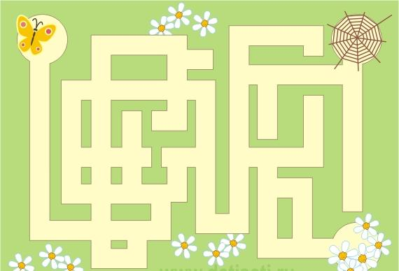
4∙3=
10
12
14

Slide 4
4∙5=
20
22
18

Slide 5
16:4=
6
12
4

Slide 6
4∙2=
6
8
9

Slide 7
4∙9=
34
32
36

Slide 8
0:4=
4
0
3

Slide 9
20:4=
16
5
4

Slide 10
1∙4=
4
5
3

Slide 11
12:4=
8
6
3

Slide 12
24:4=
7
6
5

Slide 13
4∙7=
28
26
11

Slide 14
32:4=
6
7
8

Slide 16
Ссылки на источники:
Ссылки на источники:
http://archiveps.ru/uploads/files/1405537124_g-009.png - фон
http://www.vectory.ru/products_pictures/butterflies_c_024.jpg - бабочка
http://sweetclipart.com/multisite/sweetclipart/files/imagecache/middle/butterfly_yellow.png - силуэт бабочки
http://www.detiseti.ru/images/library/tasks/labyrinth/labirint_01.jpg - лабиринт
http://for-kids.com.ua/kcfinder/img/images/%D0%BA%D1%83%D0%BF%D0%B8%D1%82%D1%8C%20%D0%BA%D0%BE%D0%BB%D1%8F%D1%81%D0%BA%D1%83.gif – анимация
http://www.search-best-cartoon.com/cartoon-butterfly/cartoon-butterfly-10.jpg- гиперссылка

